Slide 1
Bu proje Avrupa Birliği ve Türkiye Cumhuriyeti tarafından finanse edilmektedir.
GENEL BECERİ EĞİTİMİ
MESLEKİ GELİŞİM
(ETKİLİ İLETİŞİM)
Öğr.Gör. Caner BULUT
Bu yayın Avrupa Birliği ve Türkiye Cumhuriyeti’nin mali katkılarıyla hazırlanmıştır. Bu yayının içeriğinden yalnızca Iğdır Üniversitesi sorumludur ve bu içerik hiçbir şekilde Avrupa Birliği veya Türkiye Cumhuriyeti’nin görüş ve tutumunu yansıtmamaktadır.

Slide 2
ETKİLİ İLETİŞİM
KONULAR
1.İLETİŞİM
2. KENDİNİ GELİŞTİRME
3. İNSAN İLİŞKİLERİNİ DÜZENLEYEN KURALLAR
4. İŞ HAYATINDA İLİŞKİLER
5. SANAT ETKİNLİKLERİNİ TAKİP ETME

Slide 3
1. İLETİŞİM

Slide 4
İLETİŞİM /İLETİŞİMİN TANIMI
İletişim, Latince “ortak” anlamına gelen “communis” sözcüğünden türetilmiştir. Bu nedenle iletişim kurulabilmesi için ortak anlamlı sembollerin ve kavramların bulunmasına ihtiyaç vardır. İletişim, insanların duygu, düşünce ve bilgileri başka kişi veya kişilere ortak sembollerle aktarma sürecidir.

Slide 5
İLETİŞİM /İLETİŞİMİN TANIMI
İletişim, bir paylaşmadır. İnsanın duygularını, düşüncelerini, bilgi ve becerilerini başkalarıyla paylaşabilmesi ve anlatabilmesi iletişim yolu ile olur. İletişim, insanların bir arada yaşamasının ve sosyal bir varlık olmasının gereğidir. Bireylerin birbirleriyle ilişkilerinin gücü, iletişim yeterliği ve iletişim kurmadaki başarısı ile doğrudan ilişkilidir.

Slide 6
İLETİŞİM /İLETİŞİMİN TANIMI
İnsan, yaşamını iletişim kurarak sürdürür. Yaşam bir bakıma iletişim kurma serüvenidir. Normal zihinsel fonksiyonlara sahip bir insan, iletişim kurmadan yaşayamaz. İletişim, insanın bireysel ve sosyal yaşamının vazgeçilmez unsurudur. İnsan günlük yaşamında diğer insanlarla, kurumlarla, kuruluşlarla, gruplarla veya kendisiyle iletişim kurarak yaşar.
İletişim üzerine yapılan çalışmalar, iletişimin üç temel özelliğinin olduğunu göstermektedir. Bu özellikler şunlardır:

Slide 7
İLETİŞİM /İLETİŞİMİN TANIMI
İletişim etkinliği insanları gerektirir yani iletişim ancak insanların birbirlerini anlama ihtiyaçları sayesinde kurulabilir.
İletişim, paylaşmayı gerekli kılar yani iletişimde gönderici ve alıcı, mesajın ortak bir anlamı üzerinde anlaşmalıdır.
İletişim semboliktir. İletişimdeki semboller; jestler, mimikler, sesler, harfler, rakamlar ve sözcüklerdir.

Slide 8
İLETİŞİM / İLETİŞİMİN ÖGELERİ
İletişim, kaynak ile hedef arasında kurulan bir süreçtir. İletişimin gerçekleşmesi için bazı unsurların bir araya gelmesi gerekir. İletişimde belirli mesajlar kodlanarak bir kanal aracılığıyla bir kaynaktan bir hedefe (alıcıya) aktarılır. Örneğin bir konuşmacı (kaynak), ortak bir dil aracılığıyla kodladığı kelimeleri (ileti) konuşma (kanal) yoluyla alıcıya (hedef) aktarır. Dolayısıyla iletişimin "kaynak, kodlama, mesaj, kanal, kod çözme, alıcı, algılama ve geri bildirim” gibi ögeleri vardır.

Slide 9
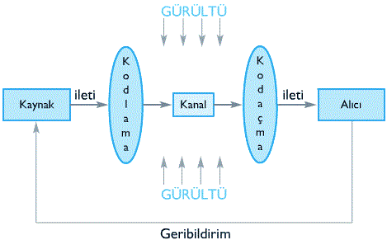
İLETİŞİM / İLETİŞİMİN ÖGELERİ
İletişim süreci şeması

Slide 10
İLETİŞİM / KAYNAK (GÖNDERİCİ)
Her türlü iletişimde süreci başlatan bir kaynak vardır. Kaynak; birey, grup, kurum ya da bir kuruluş olabilir. Kaynak, mesajı ileten kişi veya mesajın çıkış noktası olarak tanımlanabilir. Kaynak, mesajı ilettiği anda iletişim süreci başlar.
İletişim sürecinin sağlıklı bir şekilde başlaması ve sürdürülebilmesi için kaynağın taşıması gereken bazı özellikler vardır.

Slide 11
İLETİŞİM / KAYNAK (GÖNDERİCİ)
Kaynak, göndereceği mesaj konusunda bilgili olmalıdır.
Kaynak, göndereceği mesajın nasıl kodlanacağını, sözlerin ve işaretlerin anlamlarının neler olduğunu bilmelidir.
Kaynak, statü ve rolüne uygun mesaj göndermelidir. Aksi takdirde olumsuz etkileşime neden olur.
Kaynak, alıcılar tarafından tanınmalıdır. Kaynak, tam bir iletişim kurabilmek için beden, sembol, ses, yüz, fotoğraf, plan, harita vb. araçları etkin kullanmalıdır.

Slide 12
İLETİŞİM / KODLAMA
Kod, mesajın işaret hâline dönüşmesinde kullanılan simgelerin anlama dönüştürülmesidir. Gönderici iletmek istediği bilgileri, duygu ve düşünceleri alıcının anlayabileceği sembole veya harekete çevirerek kodlar. Kodlama vericinin konuşma ve yazma becerisini gösterir. Kaynak kodlama yaparken iletişimin etkin olarak gerçekleşebilmesi için alıcının da bildiği sembolleri kullanmalıdır. Kodlama kaynak tarafından yapılır.

Slide 13
İLETİŞİM / MESAJ (İLETİ)
Mesaj, kaynak ile hedef arasındaki ilişkiyi sağlayan temel ögedir. Kaynak tarafından duygu, düşünce ve bilgilerin kodlanmış hâli olan mesaj aynı zamanda sözel, görsel ve işitsel simgelerden oluşan somut bir üründür. İletişim türünü belirlemede önemli olan mesajlar, sözel ve sözel olmayan mesajlar olarak ikiye ayrılır.

Slide 14
İLETİŞİM / MESAJ (İLETİ)
İletişim sürecinde mesajın taşıması gereken özellikler şunlardır:
Mesaj anlaşılır olmalıdır.
Mesaj açık olmalıdır.
Mesaj doğru zamanda iletilmelidir.
Mesaj uygun kanalı izlemelidir.
Mesaj kaynak ve alıcı arasında kalmalıdır.

Slide 15
İLETİŞİM / İLETİŞİM KANALI
İletişim kanalı, iletişim sürecinde mesajın kaynaktan alıcıya ulaşmasını sağlayan ortam, yöntem ve tekniklerdir. Kanal, mesajın alıcıya sunuluş biçimidir. Her mesaj bir kanal aracılığı ile alıcıya ulaştırılır. Kısacası kanal, kaynak ve alıcı arasındaki bağdır.
Kanal; ses ve ışık dalgaları, telefon kabloları, sinir sistemi gibi mesajı alıcıya ulaştıran fiziksel sembollerdir. Gazete ve dergiler, reklamlar, panolar, telefon, internet, e-mail gibi küresel iletişim ağları önemli iletişim kanallarıdır.

Slide 16
İLETİŞİM / İLETİŞİM KANALI
İletişimin temel amacı bilgilendirmek, güdülemek ve ikna etmek olduğu için kullanılacak iletişim kanalları bu amaca yönelik olmalıdır. Kime, ne amaçla, neyi iletmek istediğimiz kullanacağımız aracı belirler. İletişim kanalları sözlü, sözsüz veya görsel-işitsel araçlar olabilir. Bu araçların hangisinin seçilmesi gerektiği iletişimin etkili olmasında rol oynar. Aynı anda birkaç duyu organını etkileyen kanal seçimi iletişimin etkinliğini artırır.

Slide 17
İLETİŞİM / KOD ÇÖZME
Kod çözme, gönderilen mesajların alıcıya ulaştıktan sonra aslına uygun olarak anlamlı bir şekilde yorumlanmasıdır. Kodlama kaynak, kod çözümü ise alıcı tarafından yapılır. İletişimin başarısı, mesajın alıcı tarafından kod çözümünün anlamlı olarak yapılması ve alıcı ile kaynağın mesaja aynı anlamı vermesiyle mümkün olur.

Slide 18
İLETİŞİM / ALICI (HEDEF)
Bir iletişim sürecinde alıcı, kaynaktan gelen mesajları alıp yorumlayan ve bunlara sözlü veya sözsüz tepkide bulunan birey ya da gruptur. Mesajı alan kişi alıcıdır. Mesajın anlamını kaynak ve hedef ortak algılarsa etkin bir iletişimden söz edilebilir. Alıcının mesajı taşıyan sembolleri duyu organları kanalı ile algılayamayıp yorumlamaması, iletişim sürecini sona erdirir. Alıcı, mesajı alıp buna cevap verdiği anda kaynak durumuna geçer.

Slide 19
İLETİŞİM / ALGILAMA (FİLTRELEME)
Filtreleme, alıcının kendisine ulaşan mesajı değerlendirmesiyle ilgilidir ve burada devreye algılama girer. Algı; bireyin duyular kanalıyla çevresini, kendisini anlayabilmesini ve bilgi edinmesini sağlayan filtredir. Algılama, zihinle ve duygularla ilgili bir süreç olarak tanımlanabilir. Duyu organlarına ulaşan bilgiler tek başlarına bir anlam taşımaz. Mesajı alan kişi önceden aldığı bilgileri kendi amaçlarına, değer yargılarına ve inançlarına göre yorumlayarak davranış göstermektedir.

Slide 20
İLETİŞİM / ALGILAMA (FİLTRELEME)
Gönderici, göndereceği mesajı formüle edip onları kodlarken kendisine ulaşan bilgileri kullanacak; bunları kendi amaç, değer yargıları, inanç ve tutumları doğrultusunda belirli kodlara çevirecektir. Başka bir deyişle her mesaj, göndericinin algılama yeteneğinin sonucu olarak ortaya çıkar, dolayısıyla algılama süreci filtre rolü oynar.

Slide 21
İLETİŞİM / GERİ BİLDİRİM
Bir iletişim sürecinde alıcıdan kaynağa yönelen tüm tepkilere geri bildirim denir. Geri bildirim, alıcının göndericinin mesajına verdiği cevap olarak da tanımlanabilir. Geri bildirim sayesinde gönderici, mesajın tam olarak alıcıya ulaşıp ulaşmadığını anlar. İletişim sürecinde geri bildirim yapılmazsa iletişim eksik kalır. Geri bildirim, iletişim sürecinin devamlılığını sağlayan ögedir. Geri bildirim; olumlu, olumsuz ve tepkisizlik olarak üç şekilde verilebilir. Mesajın tam olarak algılandığı ve kaynağa doğru olarak geri gönderildiği bildirim, olumlu geri bildirimdir. Mesajın amaçlandığı şekilde alınmadığı bildirim, olumsuz geri bildirimdir.

Slide 22
İLETİŞİM / GERİ BİLDİRİM
Gelen mesaja tepki vermeyen geri bildirim ise tepkisiz geri bildirimdir. Geri bildirim şu özellikleri taşımalıdır:
Mesajla ilgisi olmayan geri bildirim verilmemelidir.
Uygun zamanlama tercih edilmelidir.
Amaç iyi tespit edilmelidir.
Geribildirim somut olmalı, beklenilen davranışı tanımlamalıdır

Slide 23
İLETİŞİM / GÜRÜLTÜ
İletişimi engelleyen bütün faktörler gürültü sayılır. Gürültü, iletişim sürecinin herhangi bir aşamasında istem dışı ortaya çıkan, iletişimi engelleyen, iletişim sürecini olumsuz etkileyen bir faktördür. Kaynak birimin gönderdiği mesajla hedef birimin aldığı mesaj arasında fark olmuşsa bu gürültüden kaynaklanmıştır.

Slide 24
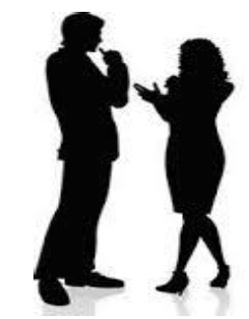
ETKİLİ İLETİŞİM
Etkili iletişim, bir zaman yönetimi unsurudur. İletişimde yeteri derecede açık olunursa iletilmek istenen mesaj, etkin bir biçimde alıcıya ulaşmış olur. İletişimi zayıf olanlar, sürekli olarak karışıklığa neden olur.

Slide 25
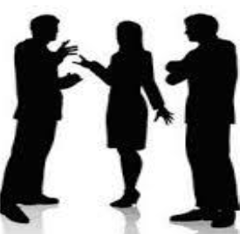
ETKİLİ İLETİŞİM
Toplum yaşamı iletişimle daha güzel hâle getirilir. Birey, grup ya da toplumların kendi aralarında kurdukları çeşitli ilişkileri düzenleyen kuralları mevkileri gereğince tanıyıp onlara uygun davranışta bulunabilmesi, kendi aralarında etkin bir iletişimin bulunmasına bağlıdır.

Slide 26
ETKİLİ İLETİŞİM
Etkili bir iletişim için aşağıdaki hususlara dikkat edilmelidir:
Kullanılan dil, açık ve sade olmalıdır.
Gönderilen ileti, alıcının düzeyine uygun olmalıdır.
İletiler, ses tonu ve beden dili ile tutarlı olmalıdır.
En uygun iletişim kanalı ve araç seçilmelidir.
Uygun zaman ve mekân seçilmelidir.
İletişim destekleyici olmalıdır.
Kaynağın ve alıcının iletişimde istekli olması gereklidir.

Slide 27
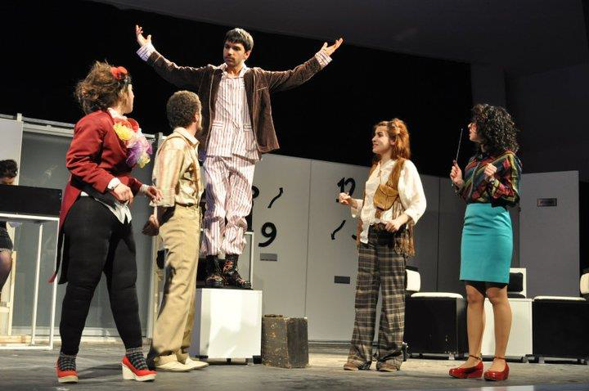
ETKİLİ İLETİŞİM/ETKİLİ İLETİŞİM KURMADA UYGULANABİLECEK YÖNTEMLER
Etkili iletişim kurmada uygulanabilecek yöntemler; iletişimin kişisel ve çevresel engellerini aşmak, empatik iletişim kurmak, güdüleyici iletişim kurmak, etkin iletişim kurmak ve ikna iletişim kurmaktır.

Slide 28
ETKİLİ İLETİŞİM/ETKİLİ İLETİŞİM KURMADA UYGULANABİLECEK YÖNTEMLER
İletişimin kişisel ve çevresel engellerini aşmak:
İletişim engellerini kaldırmanın en etkin yolu, öncelikle engelin farkına varmak ve sonra da bu engeli ortadan kaldırmaktır. Bunun için şu yöntemlerin kullanılması gerekir:
Kaynak, sözlü mesajları alıcının anlayacağı ve algılayabileceği biçimde kullanmalıdır.
Kaynağın gönderdiği mesajlar sadece sözlü olmamalı, aynı zamanda model, hareket, çizim, resim, yazı ve işaretler gibi semboller şeklinde de olmalıdır.

Slide 29
ETKİLİ İLETİŞİM/ETKİLİ İLETİŞİM KURMADA UYGULANABİLECEK YÖNTEMLER
Kaynağın gönderdiği mesajlar, alıcının ilgisini çekecek gerçek ve çekici örneklerle desteklenmelidir.
Mesaj, alıcıyı etkileyecek türden bir kanalla gönderilmelidir.
Kaynak ve alıcının fiziksel çevresi iletişime elverişli bir duruma getirilmelidir.
Kaynak ve alıcının fiziksel ve psikolojik rahatsızlıkları giderilmelidir.
Mesajın anlaşılıp anlaşılmadığı geri bildirimle kontrol edilmelidir.

Slide 30
ETKİLİ İLETİŞİM/ETKİLİ İLETİŞİM KURMADA UYGULANABİLECEK YÖNTEMLER
Empatik iletişim:
Bir kişinin kendini karşısındaki kişinin yerine koyarak olaylara onun bakış açısıyla bakması ve o kişinin duygu ve düşüncelerini doğru olarak anlaması, hissetmesi ve bu durumu ona iletmesi sürecine “empati” denir. Empati kuracak kişi kendini karşısındakinin yerine koyabilmeli ve olaylara onun bakış açısıyla bakabilmelidir yani onun algı alanına girebilmelidir. Empati kurmak için karşıdaki kişinin duygu ve düşüncelerini iyi anlamak gerekir. Karşıdaki kişinin sadece duygularını ya da sadece düşüncelerini anlamak yeterli değildir, zihninde oluşan empatik anlayışın karşıdaki kişiye iletilmesi de gereklidir.
2

Slide 31
ETKİLİ İLETİŞİM/ETKİLİ İLETİŞİM KURMADA UYGULANABİLECEK YÖNTEMLER
Güdüleyici iletişim: Güdü, insanı belli bir amaç için harekete geçiren güçtür. İletişimin ikna yeteneği, güdüleyici olmasına bağlıdır. Örgütlerde güdüleyici iletişimin olabilmesi için mesajın aşağıdan yukarıya ve çapraz bir şekilde dolaşması gerekir. Bu sayede örgüttekiler tüm gelişmelerden haberdar olur.

Slide 32
ETKİLİ İLETİŞİM/ETKİLİ İLETİŞİM KURMADA UYGULANABİLECEK YÖNTEMLER
Etkin iletişim: Etkin iletişim, amaçlanan anlamı mümkün olduğu kadar göndericinin gönderdiği anlama yakın bir biçimde hedefe iletmekle mümkün olur. Etkin iletişim, anlam düşüncesine ve anlamlarının tutarlığına bağlıdır. Etkin iletişim, alıcının algılayabileceği şekilde mesajı iletmekle mümkün olur. Etkin iletişim, mesajın tam olarak algılanması ve gerekli tepkinin gösterilmesiyle sağlanır.

Slide 33
ETKİLİ İLETİŞİM/ETKİLİ İLETİŞİM KURMADA UYGULANABİLECEK YÖNTEMLER
İkna edici iletişim: En basit bir diyaloğun bile ikna etme ile ilişkisi vardır. İnsanlar genelde başkalarının davranışlarını, kendi arzuları doğrultusunda değiştirmek için ilişki kurarlar, güç kullanarak ya da ikna yoluyla bu isteklerini gerçekleştirmek isterler. Formel ilişkiler güç, informal ilişkiler ise ikna sayesinde gerçekleşir. İkna etmek inandırıcı olmaya bağlıdır. İnanç, tutum ve davranış değiştirmede ikna daha kalıcıdır. “Bir atı zorla suya götürebilirsiniz ama zorla su içiremezsiniz.” diyen atasözü iknanın önemini vurgulamaktadır. İknanın temelinde inandırma, inandırmanın temelinde de güvenirlik vardır.

Slide 34
ETKİLİ İLETİŞİM/İYİ BİR DİNLEYİCİNİN ÖZELLİKLERİ
İyi bir dinleyici aşağıdaki özellikleri taşır:
Dikkatini karşısındaki kişiye verir.
Konuşmacıyı sözünü kesmeden dinler.
Konuşmacıya rahatlaması için kolaylık sağlar.
Konuşmacının duygu ve düşüncelerini anladığını gösteren sözlü ifadelerde bulunur.
Emir vermek, tehdit etmek, uyarmak, öğüt vermek, nutuk çekmek, suçlamak, alay etmek gibi iletişim hatalarından uzak durur.

Slide 35
ETKİLİ İLETİŞİM/İYİ BİR DİNLEYİCİNİN ÖZELLİKLERİ
Dinlerken vereceği cevabı düşünmez.
Ön yargılı değildir, yargılamadan dinler.
Duygu ve düşünceleri anlamaya çalışır.
Empati kurar.
Dinlerken başka bir işle meşgul olmaz.
Konuşmacının sözlerine olduğu kadar sözsüz mesajlarına da dikkat eder.
Konuşmacıyla göz teması kurar.
Son sözü söylemek için çabalamaz.

Slide 36
İLETİŞİM TÜRLERİ / SÖZSÜZ İLETİŞİM
Sözsüz iletişim, iletişimin en temel türlerinden biridir. İletişimin birincil aracı dildir fakat mesajın gönderilmesinde ve alınmasında, iletişime katkı sağlayan başka faktörlerde vardır. Sözsüz iletişim veya vücut dili yoluyla elbiseler, mekân kullanımı, jest ve mimikler, göz hareketleri ve göz teması, mesaj iletimine yardımcı olur.

Slide 37
İLETİŞİM TÜRLERİ / SÖZSÜZ İLETİŞİM
Sözsüz iletişim; yüzdeki anlamları, göz hareketlerini, duruşu, giyimi, sesin özelliklerini içerir. Görünüş, davranış, dokunuş gibi sözsüz ileti kaynakları yer ve zamanı en iyi kullanma süreci içerisinde de çok önemli bir yere sahiptir. Duygu ve düşüncelerin kelimelere dökülemediği durumlarda bir bakış, başın bir dönüşü, kavrayan bir jest, savunucu bir mimik binlerce kelimeden fazla anlam taşımaktadır.

Slide 38
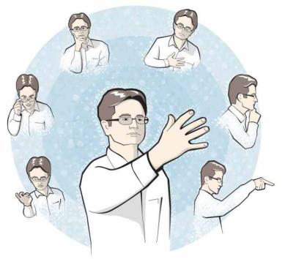
İLETİŞİM TÜRLERİ / SÖZSÜZ İLETİŞİM
Beden dili evrenseldir. Burada evrensellik, beden dilinin dünyanın her yerinde tüm insanlar tarafından kullanılması anlamını taşır. Ancak beden dilinde kullanılan işaretler değişik kültür ve toplumlarda farklı anlamlar içermektedir.

Slide 39
İLETİŞİM TÜRLERİ / SÖZSÜZ İLETİŞİM
Beden dilinde diğer bir faktör de jest ve mimiklerdir. Yüz kaslarının anlatım amaçlarına göre kullanımı, mimikleri; baş, el, kol, ayak, bacak ve bedenin kullanımı ise jestleri oluşturur. Esas jest ve mimikler, düşünce ve duygularımızı destekleyen, onları somutlaştıran hareketlerdir.

Slide 40
İLETİŞİM TÜRLERİ / SÖZSÜZ İLETİŞİM
Sözsüz iletişim, beş temel fonksiyona sahiptir. Bu fonksiyonlar;
Sözsüz jestlerle sözlü mesajı pekiştirmek amacıyla kullanılan olumlama hareketleri veya tekrar,
Jestlerle kafayı olumsuz anlamda sallayarak yalanlama veya aksini iddia etme,
Sözlü mesajın yerine geçebilecek bir davranışta bulunma,
Gözlerle mesaj iletme,
Mesajın anlamını tamamlama ve mesajı vurgulamadır.

Slide 41
İLETİŞİM TÜRLERİ / SÖZLÜ İLETİŞİM
Sözlü iletişim, konuşma dili olarak da adlandırılır. Yüz yüze görüşmeler, toplantılardaki konuşmalar, brifingler, halka hitaplar, telefonla yapılan görüşmeler, konferanslar vb. biçiminde kurulur.
Sözlü iletişim, yüz yüze olabileceği gibi radyo, televizyon ve telefonla da olabilir. Dil ve dil ötesi olmak üzere iki kısma ayrılır. Karşılıklı konuşmaları, hatta mektuplaşmaları ‘dil ile iletişim’ olarak kabul edebiliriz. Dil ile iletişimde kişiler mesajlarını birbirine iletirler. Dil ötesi iletişimde ise sesin niteliği önemlidir (ses tonu, sesin hızı, şiddeti, hangi kelimelerin vurgulandığı, duraklamalar vb.).

Slide 42
İLETİŞİM TÜRLERİ / SÖZLÜ İLETİŞİM
Dil ile iletişimde kişilerin ne söyledikleri, dil ötesi iletişim de ise nasıl söyledikleri önemlidir. Araştırmalar, insanların birbirlerine ne söylediklerinden çok, nasıl söylediklerine dikkat ettiklerini göstermektedir. Mesajın doğru iletilmesi, seçilen kelimelere bağlıdır ancak algılanması önemli ölçüde dil ötesine göre olur.
Sözlü iletişimde etkinlik bakımından sesin büyük bir önemi vardır. Ses insanın tutumunu, duygularını ve iç dünyasını yansıtır. İnsanın iç dünyasının aynası sestir.

Slide 43
İLETİŞİM Türleri / Sözlü İletişim
Sözlü iletişimin pek çok avantajı vardır. Bu avantajlar şunlardır:
Verilen haberin anlaşılma derecesi denetlenebilir.
Soru sorulabilir.
Verilen cevaplar kontrol edilebilir.
Anlaşılmayan konulara açıklık getirilebilir.
Eş zamanlı olarak geri bildirimde bulunulabilir.

Slide 44
İLETİŞİM TÜRLERİ / SÖZLÜ İLETİŞİM
Sözlü iletişimin bazı dezavantajları da vardır. Bu dezavantajlar şunlardır:
Söylenen kelimenin yazıyla ifade edilen bir kelimeye oranla yanlış anlaşılma ihtimali daha yüksektir.
Planlar, politikalar ve stratejilerle ilgili kalıcı ve uzun süreli iletişimler için uygun bir iletişim yöntemi değildir.
Alınan sözlü mesaj, zamanla ya tamamen ya da kısmen unutulur veya değişikliğe uğrar.

Slide 45
İLETİŞİM TÜRLERİ / YAZILI İLETİŞİM
Yazı insanın ve toplumların geçirdiği toplumsal ve kültürel evrim sürecinin ürünüdür. Yazının icadı, bürokrasinin kurulmasına ve gelişmesine katkıda bulunmuş ve aynı zamanda yazı hem din kurumunun hem de devletin siyasal örgütlenme biçiminin üzerinde etkili olmuştur. Yazı, merkezi bürokrasi ve taşra örgütleri arasında toplumsal yaşamın temel ilkelerini siyasi otorite tarafından eşgüdümlemesi olanağı sağlamıştır.
Yazılı iletişim, bireyler ve gruplar arasındaki iletişimden çok, örgütsel iletişimde büyük bir öneme sahiptir.

Slide 46
İLETİŞİM TÜRLERİ / YAZILI İLETİŞİM
Örgütsel iletişimde yazının önemi gittikçe artmaktadır. Bunun nedenleri şunlardır:
Bilgi alanında artan uzmanlaşma
Faaliyetlerin her aşamasında araştırma faaliyetlerinin artan önemi
Örgütsel yapılarda yaşanan büyük ölçekli gelişmeler
Yönetimin profesyonel bir uğraş alanı olarak gelişmesi
Ekonomik yapı içerisinde bilgiye duyulan ihtiyacın artması
Yazılı iletişim, sözlü iletişime göre alıcının onu okuması, yorumlaması ve cevaplaması nedeniyle gecikmeli olarak kurulur. Yazılı iletişimi yeniden düzenlemek ve onu sürekli korumak olanaklıdır.

Slide 47
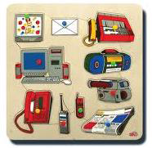
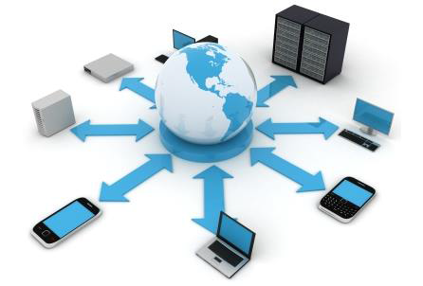
İLETİŞİM TÜRLERİ / İLETİŞİM ARAÇLARI
İletişim araçları, bilgi akışını sağlayan araçlara verilen genel isimdir. Bu akış, ‘bireyden çoğula’ veya ‘çoğuldan bireye’ bilgi yönüyle olan iletişime göre çeşitlenir.

Slide 48
2. KENDİNİ GELİŞTİRME

Slide 49
KENDİNİ GELİŞTİRME / Kendini Tanıma
Kendini tanıma, insanın psikolojik ve fiziksel açıdan kendinde olanları bilmesi, kendinde olanların farkında olması ve bunları doğru değerlendirmesi ile ilgilidir. Bir insanın fiziksel özelliklerini, duygularını, düşüncelerini, istek ve gereksinimlerini, güçlü ve zayıf yönlerini, amaç ve değerlerini, yeteneklerini ve becerilerini tanıması / bilmesi ve bunların farkında olmasını ifade eder. Kendisini iyi tanıyan bir insan yaşayacakları karşısında neler hissedeceğini, neler düşüneceğini ve nasıl davranacağını olacağa / yaşanacağa yakın bir şekilde öngörebilir.

Slide 50
KENDİNİ GELİŞTİRME / Bireysel Özellikler
Bedensel Özellikler
Bireyde bulunan bedensel özellikler, birbirine bağlı birçok etkenin bir araya gelmesi ile şekillenir. Bireyin kişiliğinin ve yaşam tarzının belirleyicilerinden birisi olan bedensel özellikler; anne-babanın taşıdığı genlere, anne karnında geçen yaşam sürecine ve doğum sonrası etkenlere bağlı olarak değişir, biçimlenir ve kişiye özgü bir hâl alır.

Slide 51
KENDİNİ GELİŞTİRME / Bireysel Özellikler
Bireyin bedensel özellikleri denildiğinde kilo, boy, kemik yapısı, kas yapısı, bedenin oranı, biçimi, duruşu, bedeni oluşturan organ ve sistemlerin yapısı ile dış görünüşünü etkileyen ten rengi, göz rengi, saç rengi gibi unsurlar akla gelir.
Bedensel gelişim doğum öncesinden başlayıp 18-20’li yaşlara kadar insan bedeninde görülen değişim ve olgunlaşma sürecidir.

Slide 52
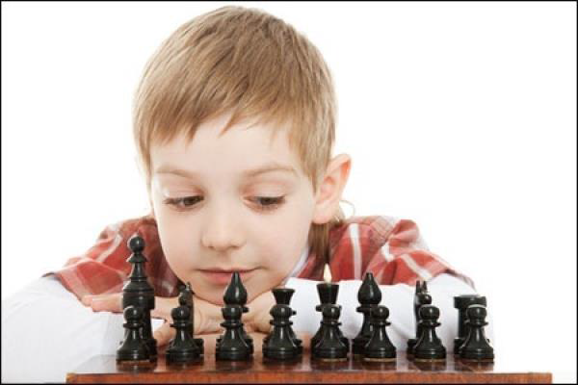
KENDİNİ GELİŞTİRME / Zihinsel Özellikler
Zihinsel özellikler, bireyde gelişen anlama ve yorumlamayla ilgili niteliklerdir. İlkin son derece sınırlı olan zihinsel faaliyetler, zamanla gelişir ve olgunlaşır. Bireyin bu zihinsel gelişimi onun hem doğuştan getirdiği özelliklere hem de çevresiyle etkileşimlerine bağlıdır.

Slide 53
KENDİNİ GELİŞTİRME / Zihinsel Özellikler
Zihinsel faaliyetler şu süreçleri kapsar:
Algılama: Gerek iç gerekse dış dünyadan edinilen bilgilerin yorumlanması ve düzenlenmesidir.
Bellek: Yaşanılanların, öğrenilenlerin ve algılananların geçmiş ve gelecekle ilişkisini bilinçli olarak zihinde saklama gücüdür.
Muhakeme: Bilgiyi belirli bir anlam çıkarma ve sonuca varma amacıyla kullanabilme yeteneğidir.
Düşünme: Bilgi ve çözümlerin sebep sonuç ilişkisi içerisinde değerlendirilip yorumlanmasıdır.
Yetenek: Bireyin öğrenme, iş yapabilme ve uyum gücüdür.

Slide 54
KENDİNİ GELİŞTİRME / Ruhsal Özellikler
Bireyin etkiye en açık öğrenme, olgunlaşma yoluyla şekillenen ve en çok şahsına özgü niteliklerinden olan ruhsal özellikler, bütün bu sebeplerden dolayı da üzerinde kesin konuşulması güç olan bir alandır.
Her bireyin ruhsal özellikleri, diğerlerine göre farklıdır fakat bireyler bu özelliklerini oluşturan duyguları nispeten ortak yaşarlar. Bireylerin diğer insanlarla örtüşen yanları duygularıdır. Bu duyguların oluşturduğu bütün, her birey için tektir ve kimse kimsenin tıpatıp aynısı değildir.

Slide 55
KENDİNİ GELİŞTİRME / Kendini Geliştirme
Gelişim, belirli bir duruma doğru gerçekleşen olumlu değişim sürecidir. Kendini geliştirmekse insanın olmak istediği ve belirlediği bir kişisel durumu elde etmek için gerçekleştirdiği değişim sürecidir. Başka bir deyişle kendini geliştirme, olmak istenilen yere varma çabasıdır.

Slide 56
KENDİNİ GELİŞTİRME / Kendini Geliştirme
Kişisel Özelliklerini Geliştirme
Kişisel gelişim önce insanın kendisini keşfetmesiyle başlar. Kendini anlayabilme ve gelişme arzusu ile başlayan süreç içerisinde öncelikle hedef belirlenmelidir. Hedef belirlerken olumlu olunmalıdır. Olumluluk derken iki şey anlatılmak istenmektedir. Birincisi, hayata ve kendinize olumlu yönden bakabilmektir. İkincisiyse hedef için oluşturulacak cümle ya da düşüncenin olumlu kurulmasıdır. Olumsuz cümlelerle hedef belirlenemez. Kişi olumsuz cümlelerle harekete geçemez.

Slide 57
KENDİNİ GELİŞTİRME / Kendini Geliştirme
Kişisel Özelliklerini Geliştirme
Örneğin “Başarısız olmak istemiyorum.” İfadesi, hedef belirlemekte kişiye yardımcı olamaz ancak olumlu kurulacak cümleler zihni harekete geçirebilir ve düşünce üretebilir. “Başarılı olmak istiyorum.” gibi olumlu bir cümle, düşünce üretimine daha çok olanak sağlar.

Slide 58
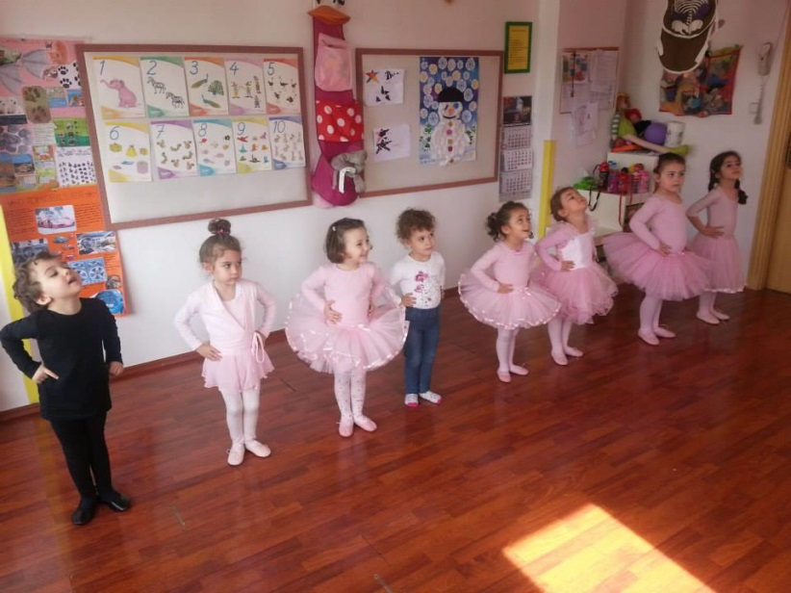
KENDİNİ GELİŞTİRME / Kendini Geliştirme
İlgi ve Yetenekleri Geliştirme
İlgi, belli faaliyetlere isteyerek yönelme, bu faaliyetleri kısıtlayıcı koşullar altında bile başka faaliyetlere tercih etme ve bu faaliyetleri yaparken yorgunluk yerine dinlenmişlik, bıkkınlık yerine devam etme isteği duyma durumlarında varlığına hükmettiğimiz bir iç uyarıcıdır.

Slide 59
KENDİNİ GELİŞTİRME / Kendini Geliştirme
Kendini İfade Etme Yolları
Bireyin kendini ifade etme ihtiyacı insanlık tarihi kadar eskidir. Başlangıçta birtakım hareket, şekil ve çeşitli seslerle kendini çevresindekilere anlatmaya çalışan birey zamanla bu ihtiyacını gidermek için çeşitli semboller geliştirdi. Doğadaki varlıkların şekillerinden oluşan bu semboller zamanla yerlerini çeşitli çizgilere bıraktı. Kendini ifade etme yazılı, sözlü ve bedensel boyutlarda kendini ortaya koyabilme, hislerini, düşüncelerini anlatabilme becerisi, geliştirilen kişisel tarz ve sahip olunan kişisel özelliklerle kendini gösterebilme yetisidir.

Slide 60
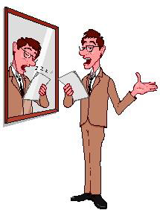
KENDİNİ GELİŞTİRME / Kendini Geliştirme
İnsanlar bilgi, duygu ve düşüncelerini ifade etmede iletişim araçlarını kullanır. Kendini ifade etmede kişinin konuşma biçimi, seçtiği sözcükler, ses tonu, beden duruşu, jest ve mimikler önemlidir.

Slide 61
KENDİNİ GELİŞTİRME / Becerilerini Geliştirmek
İletişim
Sunum
İkna Becerileri
Öz Güveni Geliştirme
Kendini Gerçekleştirme

Slide 62
3. İNSAN İLİŞKİLERİNİ DÜZENLEYEN KURALLAR

Slide 63
İNSAN İLİŞKİLERİNİ DÜZENLEYEN KURALLAR / Toplum Hayatını Düzenleyen Kurallar
Bir toplumun oluşmasında ve gelişmesinde o toplumu meydana getiren insanlar arasında uygulanan ve insan ilişkilerini düzenleyen kuralların önemli bir yeri vardır. Bu kurallar, toplumdaki uygarlık düzeyinin de göstergesidir. İnsanın bencil ve kaba düşüncelerden sıyrılarak başkalarına karşı davranışlarını bir düzene koyması, onun duyarlı ve nazik olmasını sağlar. Bu da insanların birbirleriyle olan ilişkilerinin sağlıklı ve tutarlı olmasını sağlar.

Slide 64
İNSAN İLİŞKİLERİNİ DÜZENLEYEN KURALLAR / Toplum Hayatını Düzenleyen Kurallar
Toplumda insan ilişkilerini düzenleyen kurallar şunlardır:
Görgü kuralları
Gelenek ve görenekler
Dini kurallar
Ahlak kuralları
Hukuk kuralları
İnsan hakları

Slide 65
İNSAN İLİŞKİLERİNİ DÜZENLEYEN KURALLAR / Görgü Kuralları
Toplum içinde olumlu ilişkiler kurabilmek için bazı kurallar vardır. Bunlardan biri de görgü kurallarıdır. Görgü, bir toplumda var olan ve uyulması gereken saygı ve incelik kurallarıdır. Kişilerin birbirleriyle karşılaştıklarında nasıl davranmaları gerektiğini belirleyen kurallar; konuşma, giyinme, yeme-içme yöntemlerini, iş yerlerinde, bayramlarda ve düğünlerde nasıl davranılacağını belirler. Görgü kurallarını çiğneyen kişi “kaba, tuhaf, bilgisiz ve görgüsüz” diye nitelendirilir. Bu nitelendirmelerin hoş olmaması nedeniyle insanlar görgü kurallarına uyma zorunluluğu hissederler.

Slide 66
İNSAN İLİŞKİLERİNİ DÜZENLEYEN KURALLAR / Görgü Kuralları
Toplumda dikkat edilmesi gereken görgü kuralları şunlardır:
Hoşgörülü ve iyimser olmak
Olgun bir kişiliğe sahip olmak için çaba göstermek
Eleştiriyi yerinde ve zamanında yapmak
Giyime önem vermek, giysinin mevki yer ve zamana uygun olmasına özen göstermek
Başkalarını rahatsız edici davranışlardan sakınmak
Verilen sözü tutmak

Slide 67
İNSAN İLİŞKİLERİNİ DÜZENLEYEN KURALLAR / Görgü Kuralları
Ziyaretin kısa ve zamanlı olmasına özen göstermek
Oturuş ve kalkışlarda hareketlere özen göstermek
Gerektiğinde özür dilemesini bilmek
Özel konuşma yapanların yanına gitmemek
Uygun olmayan el şakası ve sözlü şakalardan kaçınmak

Slide 68
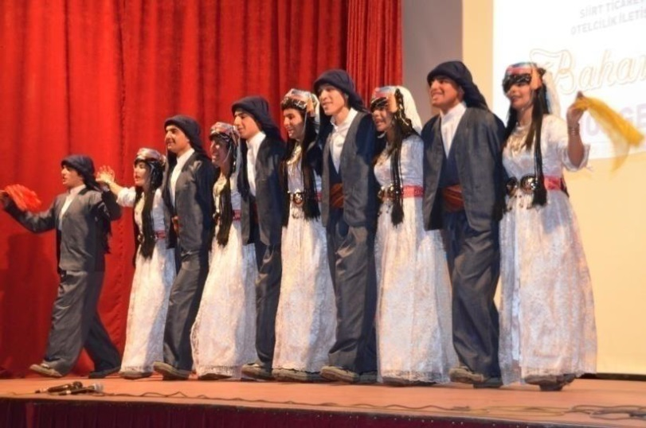
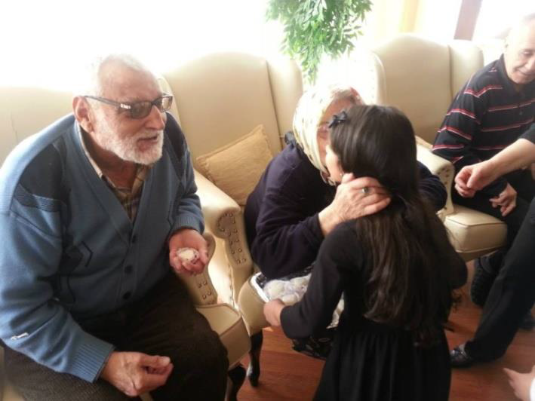
İNSAN İLİŞKİLERİNİ DÜZENLEYEN KURALLAR / Örf ve Adetler
Belirli davranış biçimlerinin toplumda yerleşmesi, bu davranışların tekrarlanması zorunluluğu ve inancının yaygınlaşmasıyla örf ve âdet kuralları oluşur. Bireylerin alışkanlıklarına benzer şekilde toplumların da örf ve âdetleri vardır. Bu kurallar, kaynağının ve yaptırımlarının ilahi olmaması bakımından din kurallarından ayrılır.

Slide 69
İNSAN İLİŞKİLERİNİ DÜZENLEYEN KURALLAR / Dini Kurallar
Genel olarak büyük ve üstün, insanın karşı koyamayacağı tabiatüstü ilahi bir varlık tarafından bazı şekiller altında emredildiği kabul olunan kural ve inançlardan oluşmuş bütüne din denir. Din sadece insanla tanrı arasındaki ilişkiyi düzenlemez, insanın insanla ve toplumla olan ilişkileri konusunda da kurallar içerir.

Slide 70
İNSAN İLİŞKİLERİNİ DÜZENLEYEN KURALLAR / Ahlak Kuralları
Genel tanımlama ile ahlak, toplumda iyilik ve kötülük hakkında oluşan değer yargılarına göre yapılması gereken veya yapılmaması gereken davranışlara ilişkin kurallar bütünüdür. İnsan hayatını düzenleyici nitelikte ve sürekliliği olan kurallar niteliğindedir.

Slide 71
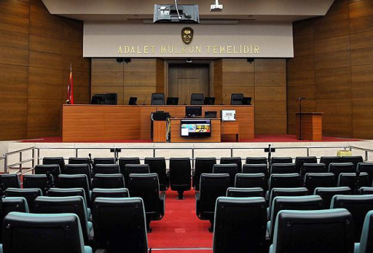
İNSAN İLİŞKİLERİNİ DÜZENLEYEN KURALLAR / Hukuk Kuralları
Bireylerin toplumla, birbirleriyle ve devletle ilişkilerini, haklarını, yükümlülüklerini, ödevlerini düzenleyen ve uyulması kamu gücüyle sağlanan kurallara hukuk kuralları denir. Bu kurallar doğrudan doğruya bireylerin dış ilişkilerini düzenler. Hukuk kuralları, toplumun barış, güven ve huzur içinde yaşayarak korunmasını amaçlamaktadır. Toplum içinde din, ahlak ve hukuk kuralları iç içe geçmiştir. Hukuk kuralları toplum yaşamını düzenleme, toplumun gereksinimlerini sağlama ve adaleti gerçekleştirme amaçlarını bünyesinde barındırır.

Slide 72
İNSAN İLİŞKİLERİNİ DÜZENLEYEN KURALLAR / İnsan Hakları
Tüm insanların sahip olduğu temel hak ve özgürlüklere insan hakları denir. İnsanın insan olarak doğmakla elde ettiği haklardır.
Yaşama hakkı
Sağlık hakkı
Eğitim hakkı
Mülk edinme hakkı
Seyahat hakkı
Haberleşme hakkı
Kanun önünde kendini savunma hakkı
Hak arama hakkı
Seçme ve seçilme hakkı
Özel yaşamın gizliliği hakkı
Devlet hizmetlerinden eşit olarak yararlanma hakkı

Slide 73
İNSAN İLİŞKİLERİNİ DÜZENLEYEN KURALLAR / Toplumsal Gruplar
Toplum; sınırları belli bir doğal çevrede ortak amaçlar için bir araya gelen, birbiri ile ilişki, iş birliği ve dayanışma içinde olan insanlardan oluşan kümedir.
Toplumsal grupların oluşumunda etkili olan etmenler şunlardır:
Bireyin doğayla ilişkisinde başka bireylere ihtiyaç duyması
Bireyin öteki insanlarla bir arada olmaktan sağladığı doyum

Slide 74
İNSAN İLİŞKİLERİNİ DÜZENLEYEN KURALLAR / Toplumsal Gruplar
Toplumsal Grupların Çeşitleri
Aile Grupları
Komşular
Arkadaş Grupları
Oyun Grupları
Okul Grupları
Meslek Grupları
Baskı Grupları

Slide 75
İNSAN İLİŞKİLERİNİ DÜZENLEYEN KURALLAR / Toplumsal Etkileşim
İnsanların, toplumların birbirlerinden etkilenmesi, birbirlerine bilgi, kültür vb. aktarması olarak tanımlanmaktadır. Toplumsal etkileşim genellikle iletişim yoluyla insanların ve grupların hareketlerinin karşılıklı etkileşimini de ifade eder. Bu tanım, kişinin kendisiyle etkileşimini de içine alır.

Slide 76
İNSAN İLİŞKİLERİNİ DÜZENLEYEN KURALLAR / Toplumsal Statü
Statü, insanların toplum içindeki yerini ifade eden bir kavramdır. Kişilerin çocuk, doktor, öğretmen, işveren örneklerindeki gibi kim olduklarını belirtir, ona birtakım haklar sağlar ve yükümlülükler yükler.

Slide 77
İNSAN İLİŞKİLERİNİ DÜZENLEYEN KURALLAR / Toplumsal Statü
Verilmiş (Edinilmiş) Statü
Kazanılmış Statü
Anahtar (Temel) Statü
Toplumsal Prestij

Slide 78
İNSAN İLİŞKİLERİNİ DÜZENLEYEN KURALLAR / Toplumsal Rol
Toplumun bireyden statüsüne uygun olarak beklediği davranışlara rol denir. Kişinin taşıdığı her statüye göre rolleri vardır. Her rol, diğer rollerle olan ilişkilerinin derecelerine göre var olur ve anlam kazanır. Rol, statünün dinamik yönüdür. Bir kimse hem öğretmen hem sporcu hem parti üyesi olabilir. Rol, kişinin bulunduğu statü sınırları içerisinde neyi yapabileceği veya yapamayacağı şeklindeki belirlenmiş davranışlarının toplamıdır

Slide 79
4. İŞ HAYATINDA İLİŞKİLER

Slide 80
İŞ HAYATINDA İLİŞKİLER / İşletmenin Yapısı
Sosyal bir varlık olan insan, içinde bulunduğu toplumda yer alan kişi, kurum ve işletmeleriyle sürekli etkileşim hâlindedir. İnsanlar birbirlerine ve ürettiklerine ihtiyaç duyar. Bu anlamda insanlar, ihtiyaç duydukları mal ve hizmetleri sunabilmek için faaliyet gerçekleştirirler. İşletme, kıt kaynakların üretimi, değişimi, bölüşümü ve tüketimi ile ilgili problemlerin çözüm yollarını araştırır.

Slide 81
İŞ HAYATINDA İLİŞKİLER / İşletmenin Yapısı
İşletmenin Tanımı ; İşletme, üretim faktörlerini planlı ve sistemli bir şekilde bir araya getirerek mal ya da hizmet üretimini amaçlayan üretim birimine denir. İşletme, ekonomi bilimidir.
İşletmelerin Organizasyonu ; Organizasyon, planlamada belirlenen işletme amaçlarına ulaşmak için seçilen işler, kişiler ve iş yerleri arasında yetki ilişkilerinin kurulması faaliyetlerinin tümüdür.

Slide 82
İŞ HAYATINDA İLİŞKİLER / İşletmenin Örgütlenme Yapısı İçinde Yer Alan Birimler
İşletme birimleri

Slide 83
İŞ HAYATINDA İLİŞKİLER / İş Yerinde Uyulması Gereken Kurallar
İş Yeri Görgü Kuralları
İş Yerinde Dikkat Edilmesi Gereken Kurallar
İş Yerinde Giyim
İş Yerinde İş Etiğine Uygun Ortamda Çalışmak

Slide 84
İŞ HAYATINDA İLİŞKİLER / İş Hayatında Çalışanlar ve İlişkileri
İşletmelerde İç İlişkiler
Liderlik
Yetki
Disiplin
Yetki Devri
Çalışanların Eğitimi
Teşvik Tedbirleri

Slide 85
İŞ HAYATINDA İLİŞKİLER / İş Hayatında Çalışanlar ve İlişkileri
Çalışanların Birbirleriyle İlişkileri
Dayanışma
Davranış Tahmini
İşe ve Çevreye Uyma
Ortak Amaçlı Kuruluşlar

Slide 86
İŞ HAYATINDA İLİŞKİLER / İş Hayatında Çalışanlar ve İlişkileri
İşletmelerde Dış İlişkiler
Müşterilerle İlişkiler
Ortaklarla İlişkiler

Slide 87
5. SANAT ETKİNLİKLERİNİ TAKİP ETME

Slide 88
SANAT ETKİNLİKLERİNİ TAKİP ETME / Sanatın Tanımı
Sanatın Tanımı
Yapılan bir iş veya hareketin güzel, gelişmiş ve etkileyici bir biçimde görünmesi, onu bir sanat olarak tanımlamamıza yetmektedir. Güzel sanatlar ise insanların tabiat karşısındaki duygu ve düşüncelerini çizgi, renk, biçim, ses, söz ve ritim gibi unsurlarla güzel ve etkili biçimde ve kişisel bir üslupla ifade etme çabasından doğan ruhsal bir faaliyettir.

Slide 89
SANAT ETKİNLİKLERİNİ TAKİP ETME / Temel Terimler
Sanatçı
Estetik
Sanat Yapıtı
Yaratıcılık
Deha
Sanatsal Yaratma
Sanat Kuramı
Sanat Eleştirisi
Sanat Felsefesi
Sanat Sosyolojisi
Sanat Tarihi

Slide 90
SANAT ETKİNLİKLERİNİ TAKİP ETME / Sanatın Gerekliliği
"Sanat insanın dünyayı tanıyıp değiştirebilmesi için gereklidir. Ama salt özünde taşıdığı büyü yüzünden de gereklidir." Ernst FİSHER

Slide 91
SANAT ETKİNLİKLERİNİ TAKİP ETME / Sanatın Toplumsal Yaşama Etkisi
Sanat, sanatçı ve toplum birbiriyle etkileşim hâlindedir.
Toplumsal yaşam sanatçıyı, toplumu ve sanat eserini, sanat eseri de toplumu etkilemektedir. Sanatçı, yaşadığı çağın özelliklerinden, toplumunun dinî inançları, dil ve edebiyat birikimi, yaşama biçimleri ve coğrafyasından beslenir ve etkilenir, ortaya koyduğu eserlerle toplumu etkiler. Sanat eseri yapıldığı dönemin kültürel, teknolojik, toplumsal, mimari özelliklerini taşır.

Slide 92
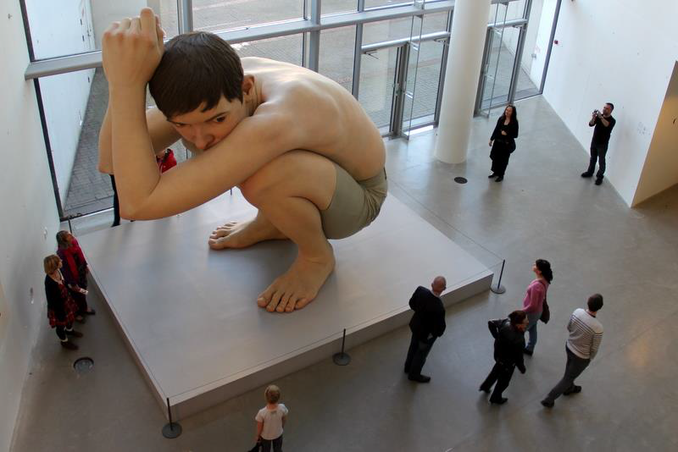
SANAT ETKİNLİKLERİNİ TAKİP ETME / Başlıca Sanat Alanları
Görsel Sanatlar
(Plastik Sanatlar)

Slide 93
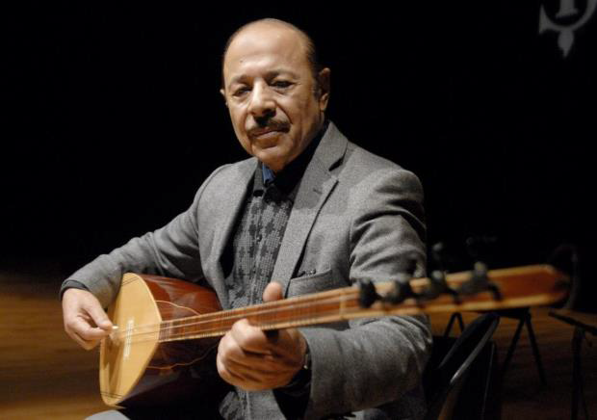
SANAT ETKİNLİKLERİNİ TAKİP ETME / Başlıca Sanat Alanları
2. İşitsel Sanatlar (Fonetik Sanatlar)

Slide 94
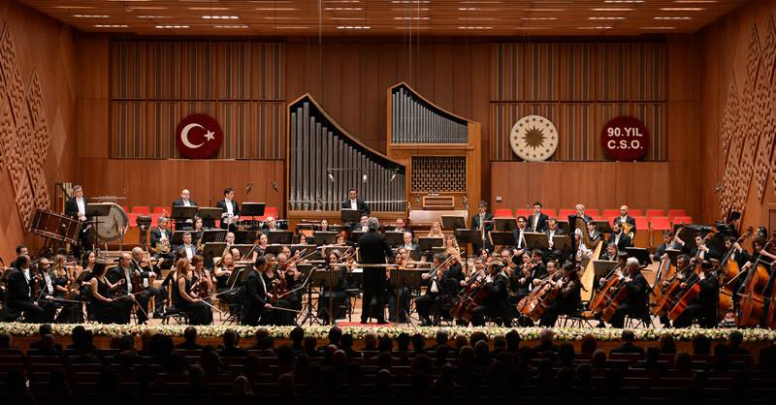
SANAT ETKİNLİKLERİNİ TAKİP ETME / Başlıca Sanat Alanları
3. Ritmik Sanatlar (Bileşik Sanatlar)

